Slide 1
Визуальный компонент игры «Три в ряд»
Выполнил ученик 4 курса, группы ИС-2,
Бабаев Теймур

Slide 2
Цели и задачи
Разработать визуальный компонент
Составить инструкцию по эксплуатации
Написать понятный программный код

Slide 3
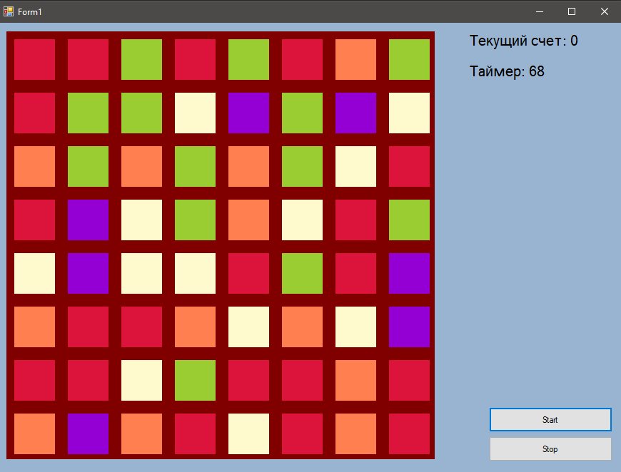
Основной алгоритм

Slide 4
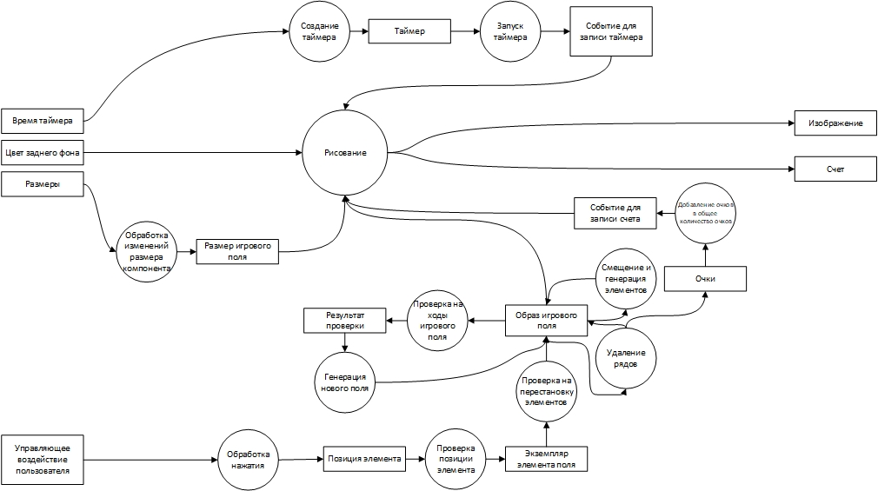
Второй этап декомпозиции

Slide 5
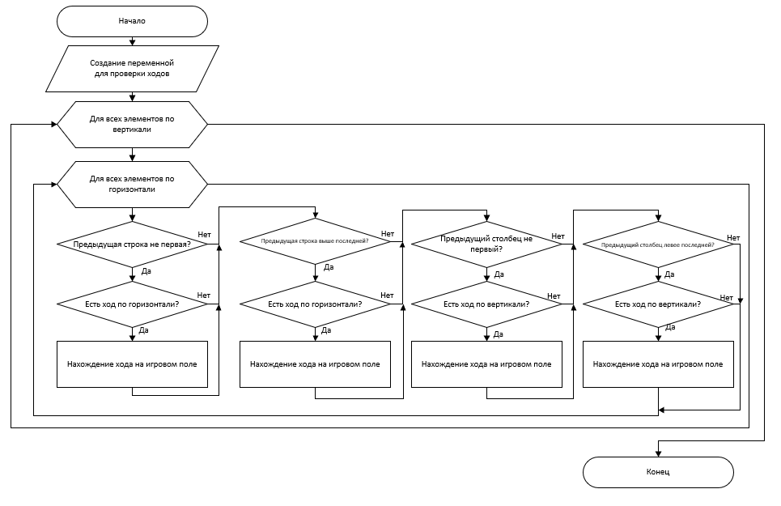
Алгоритм метода загрузки

Slide 6
Результаты и развитие
Результаты
Составлена инструкция по эксплуатации
Разработан визуальный компонент
Написан понятный программный код
Развитие
Добавление новых фигур
Улучшение анимации

Slide 7
Спасибо за внимание!

